Slide 1
臺灣學術網路(TANet) IPv6 推動進度統計
教育部於「新一代校園寬頻有線及無線網路環境計畫」中持續推動各縣市國中及國小校園網路環境及應用服務支援IPv6，相關支援學校數如下：（國中及國小總校數為3,687校）
IPv6建置現況 | 國中（小） 支援IPv6校數 | 支援百分比
校園網路環境支援 IPv6 | 3,510 | 95.20%
網站首頁支援IPv6 | 3,264 | 88.53%
DNS支援 IPv6 | 3,299 | 89.48%
支援網路電話支援 IPv6 | 3,187 | 86.44%
支援無線網路支援 IPv6 | 3,184 | 86.36%

Slide 2
TANet 架構圖(實際頻寬)
新北市網
4G+2G
台北市網
4G+1G
基隆市網
2G+500M
連江縣網
300M
金門縣網
500M
宜蘭縣網
2G+500M
政治大學5G+1G
桃園縣網
4G+1G
台灣大學5G+1G
教育部40G+10G
宜蘭大學1.25G+1G
花蓮縣網
2G+500M
中央大學4G+1G
新竹縣網
2G+500M
東華大學2.5G+1G
交通大學4G+1G
10G
台北
新竹市網
2G+500M
10G
新竹
台中
中興大學5G+1G
台中市網
4G+1G
苗栗縣網
2G+500M
10G
清華大學2.5G+1G
10G
10G
台南
暨南大學2G+1G
彰化縣網
2G+500M
台東大學1G+1G
中正大學4G+1G
南投縣網
2G+500M
台東縣網
2G+500M
成功大學5G+1G
中山大學5G+2G
嘉義縣網
2G+500M
台南市網
3G+2G
嘉義市網
2G+500M
澎湖縣網
500M
高雄市網
4G+2G
屏東縣網 2G+500M
雲林縣網
2G+500M

Slide 3
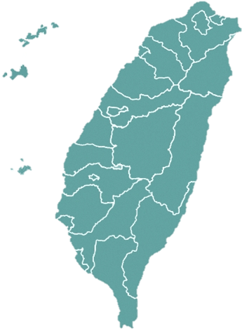
縣市教育網路中心
(未來100G完成)
台北市網
10G+2G
新北市網
10G+2G
基隆市網
4G+1G
連江縣網
300M
金門縣網
500M
政治大學 20G
宜蘭縣網
10G+1G
台灣大學 30G
教育部 10G
桃園縣網
10G+2G
中央大學 20G
宜蘭大學 20G
花蓮縣網
4G+1G
新竹縣網
10G+1G
交通大學 20G
台北
東華大學 20G
100G
100G
台中市網
10G+2G
新竹市網
10G+1G
新竹
台中
中興大學 20G
苗栗縣網
10G+1G
100G
清華大學 20G
100G
台南
暨南大學 20G
彰化縣網
10G+1G
雲林縣網
10G+1G
中正大學 20G
台東大學 10G
嘉義市網
10G+1G
南投縣網
10G+1G
成大大學 20G
中山大學 20G
嘉義縣網
10G+1G
台東縣網
4G+1G
台南市網
10G+2G
澎湖縣網
500M
屏東縣網 10G+1G
高雄市網
10G+2G
12

